Slide 1

本文衍生自維基百科
程式人
從台灣的角度
看東亞的歷史
陳鍾誠
2016年4月1日

Slide 2
我是學程式的人

Slide 3
對於歷史
可以說是個大外行！

Slide 4
但我總覺得
不論是用《中國的角度》
或者用《台灣的角度》

Slide 5
來理解歷史

Slide 6
對台灣人而言

Slide 7
都不太好！

Slide 8
為甚麼
我們不用，涵蓋台灣與中國
但是不受限於台灣與中國的角度，來看歷史呢？

Slide 9
對於台澎金馬的人而言

Slide 10
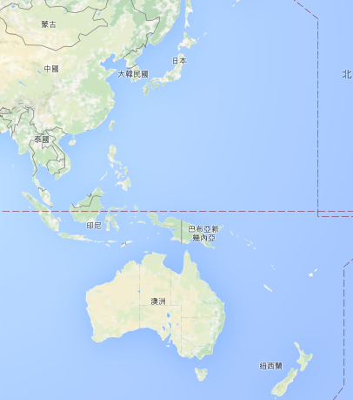
如果、我們用東亞的角度
來看歷史
不是應該
會更恰當嗎？

Slide 11
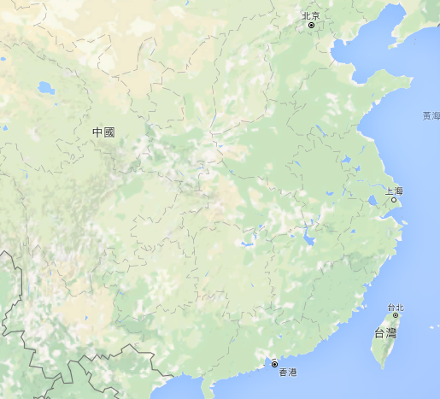
國民黨版的歷史
通常關注
這塊區域

Slide 12
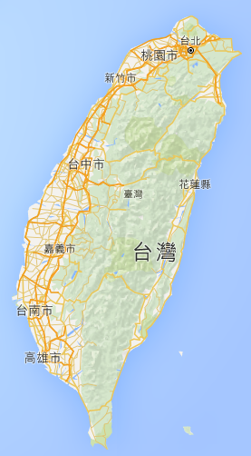
而民進黨版的歷史
則只剩下
這塊區域

Slide 13
但是、您知道
汶萊在哪裡嗎？
汶萊的人口裡面，有一半人口的祖先來自小金門嗎？

Slide 14
您知道
台灣的原住民，和紐西蘭、澳洲的原住民之間，在血緣和語言上，是非常相似的嗎？

Slide 15
您知道
所謂的倭寇，其實有很大部分是漢人嗎？
問題是、他們到底算是日本人還是明朝人呢？

Slide 16
在那個年代
那些同時會講日語和漢語的人，而且在台灣、日本、明朝之間來來去去的人，到底算是哪一國人呢？
鄭芝龍、鄭成功、顏思齊、王直等人，該算哪裡的人呢？

Slide 17
我的身體裡
是否流有台灣原住民的血液呢？
是否擁有台灣原住民的DNA呢？

Slide 18
澳洲、紐西蘭的原住民
和我們是甚麼關係呢？

Slide 19
原本居住
台灣平地或山腳下的平埔族原住民，為何消失了呢？

Slide 20
鄭成功時代
漢人與原住民大量通婚，甚至造成原住民男子失婚的問題，導致後來在1737年乾隆制定了禁止雙方通婚的規定嗎？

Slide 21
日本的天皇
和德川家康、織田信長、豐臣秀吉之間是甚麼關係 …
英國黑船駛入長崎港對日本造成甚麼影響？

Slide 22
菲律賓、印尼這些國家是何時成立的？
歐洲各國何時來到東南亞？

